Slide 1
Тварини природного угрупування – ліс. Кіт лісовий
Підготувала:
студентка 12 шк. групи
Савчук Ірина

Slide 2
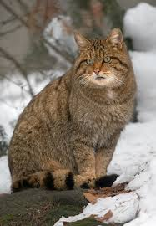
Як виглядає
Загалом подібний до свійського кота, але відрізняється дещо більшими розмірами (довжина тіла до 90 см) і відносно коротким притупленим хвостом, покільцьованим кількома (частіше 3-4) темними смугами. Кінчик хвоста чорний. Підошви лап чорні. Очі блакитні або сірі. Череп крупний, довжиною 90-110 мм, звичайно без носового прогину.

Slide 3
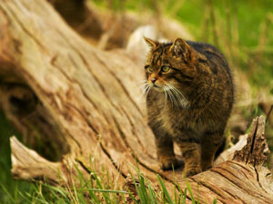
Де живе
    Поширення:
    Українські Карпати, Закарпаття. Невелика популяція кота лісового виявлена в Чернівецькій області та Житомирській. Поширений також у деяких країнах Західної і Центральної Європи та Малої Азії.
    Місця перебування:
    Селиться в горах, у глухих дубових, дубово-грабових, букових і мішаних, рідко ялинових лісах (висота 300–900 м), у плавнях в очеретяних заростях, часто влаштовує гнізда на плавучих острівцях.

Slide 4
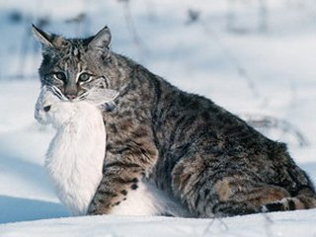
Чим живиться
Живиться переважно мишовидними гризунами, рідше птахами, плазунами, у крайніх випадках — трупами тварин.

Slide 5
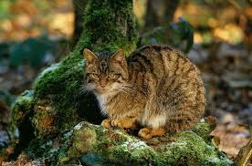
Як живе
Веде прихований спосіб життя.
Селиться поодинці. Активний у сутінках та вночі. Теплолюбна тварина. Водиться в місцях, що добре прогріваються сонцем, з густим травостоєм, старими дуплистими деревами, в чагарнику. Виводкові лігва влаштовує в дуплах дерев, розколинах скель, під купами сушняку і колод, у норах борсука та лисиць, зрідка — на горищах лісових будинків, в очеретяних заростях.

Slide 6
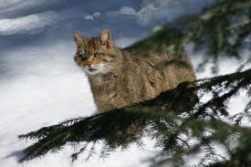
Чому потребує охорони
Інтенсивне вирубування лісу, різке скорочення площ старих листяних лісів, особливо дібров, створення штучних лісових насаджень і активне рекреаційне використання лісів, знищення особин виду під час відстрілу бродячих домашніх котів, застосування мисливських капканів.

Slide 7
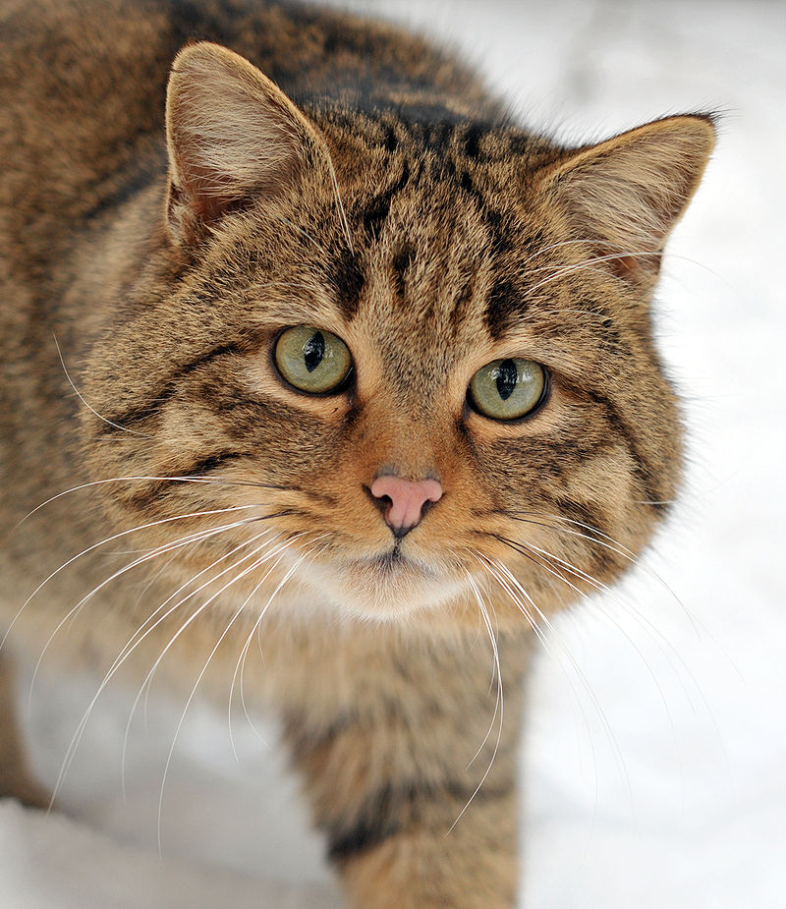
Де охороняється
Занесено до Червоної книги України. Охороняється кіт лісовий в заповідниках Карпатському (біосферний), Дунайські Плавні (природний), в Карпатському національному природному парку.

Slide 8
Дякую за увагу!

